Slide 1
РАЙОННОЕ МЕТОДИЧЕСКОЕ ОБЪЕДИНЕНИЕ ИНСТРУКТОРОВ ПО ФИЗИЧЕСКОЙ КУЛЬТУРЕ
18 МАЯ 2023г.

Slide 2
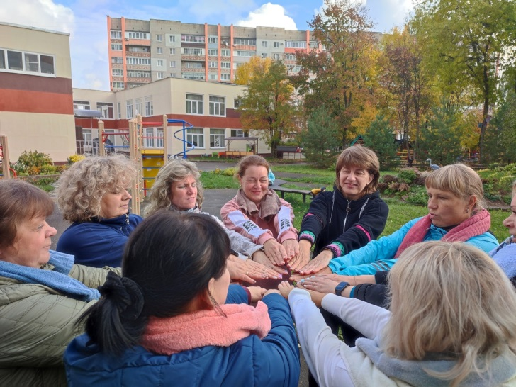
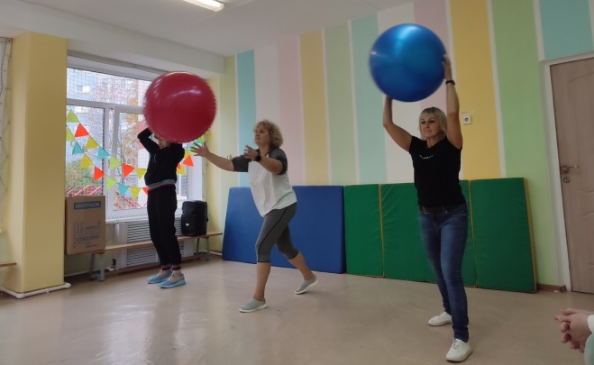
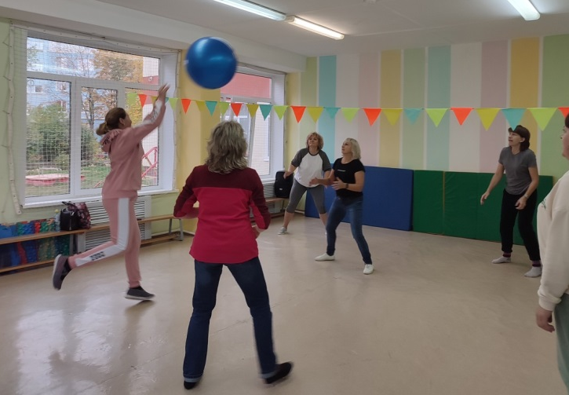
РМО ИНСТРУКТОРОВ ПО ФИЗИЧЕСКОЙ КУЛЬТУРЕ МАСТЕР-КЛАССЫ ПО ФИТНЕСУ

Slide 3
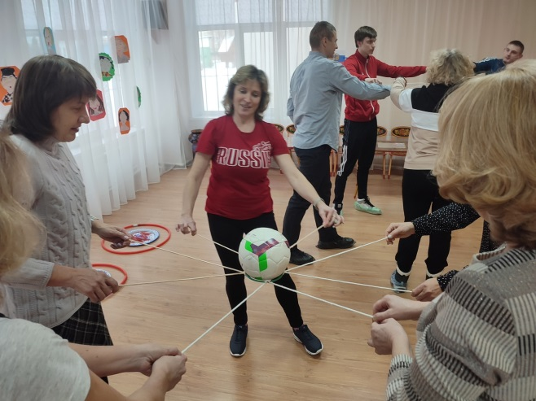
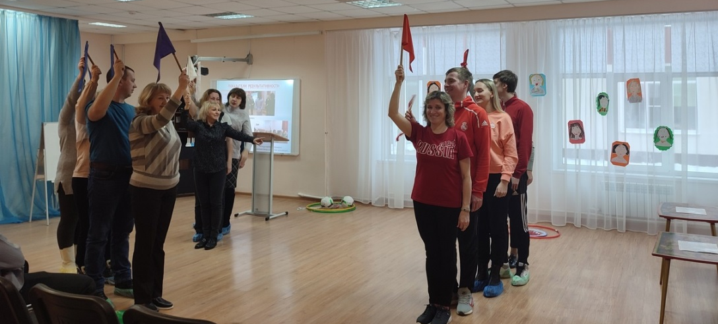
РМО ИНСТРУКТОРОВ ПО ФИЗИЧЕСКОЙ КУЛЬТУРЕ ПРОЕКТНАЯ ДЕЯТЕЛЬНОСТЬ

Slide 4
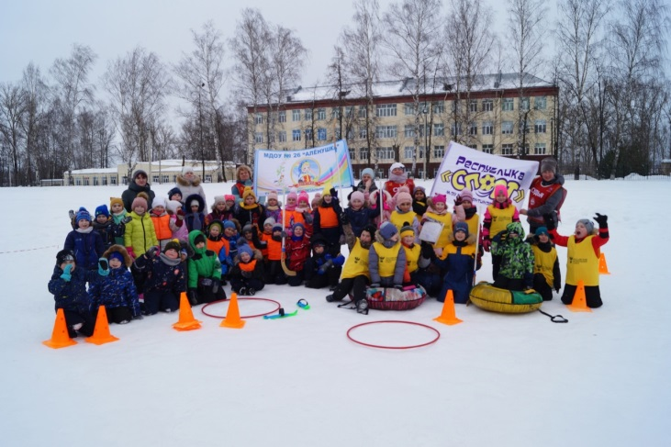
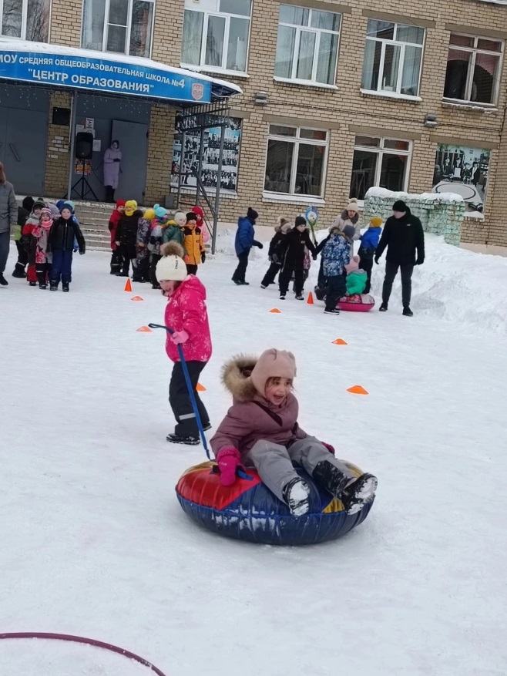
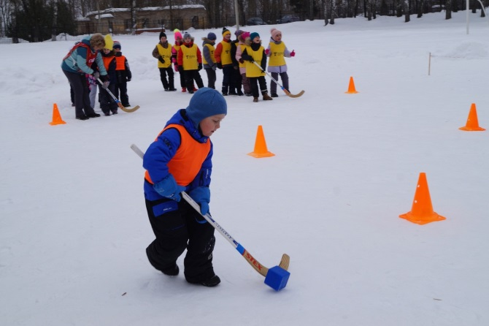
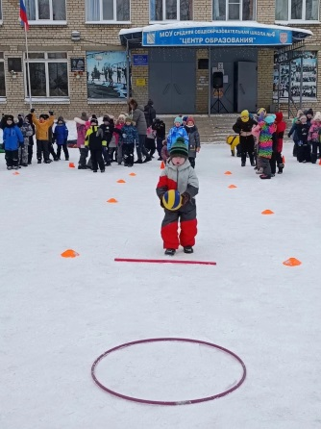
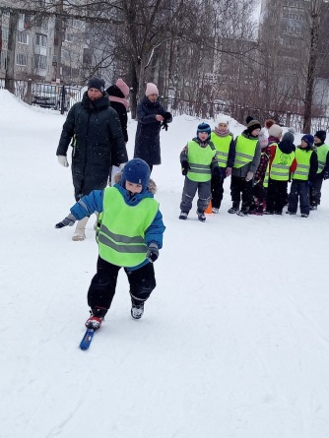
РМО ИНСТРУКТОРОВ ПО ФИЗИЧЕСКОЙ КУЛЬТУРЕ ПРОЕКТНАЯ ДЕЯТЕЛЬНОСТЬ

Slide 5
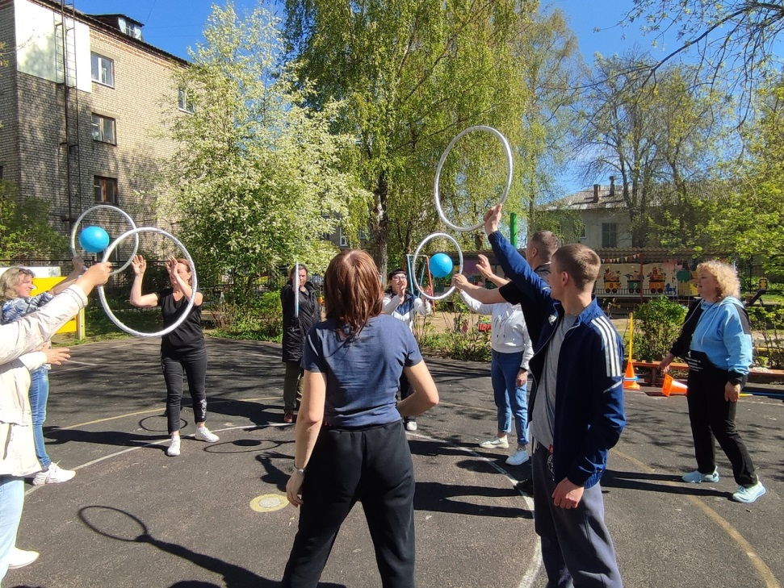
РМО ИНСТРУКТОРОВ ПО ФИЗИЧЕСКОЙ КУЛЬТУРЕ ООД, ПРАКТИКУМЫ, ИНТЕРАКТИВЫ

Slide 6
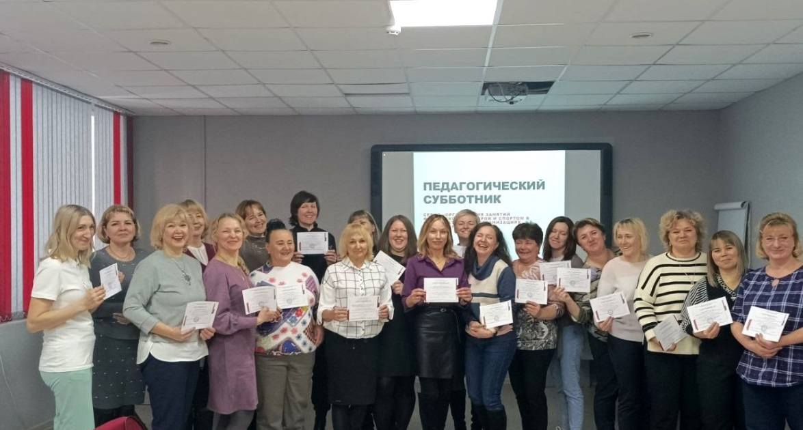
РМО ИНСТРУКТОРОВ ПО ФИЗИЧЕСКОЙ КУЛЬТУРЕ ТРАНСЛЯЦИЯ ПЕРЕДОВОГО ПЕДАГОГИЧЕСКОГО ОПЫТА РАБОТЫ

Slide 7
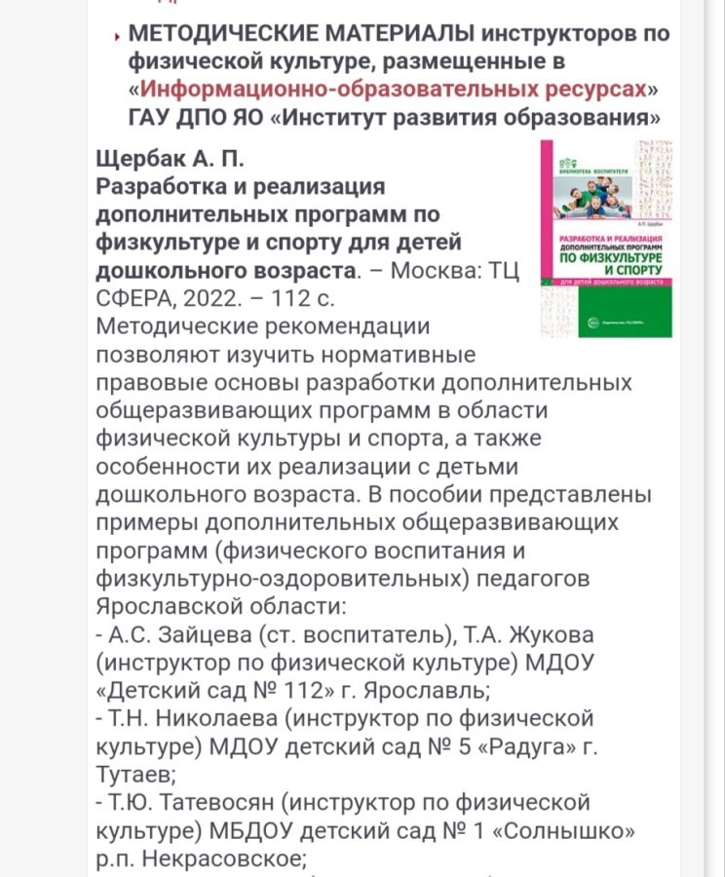
РМО ИНСТРУКТОРОВ ПО ФИЗИЧЕСКОЙ КУЛЬТУРЕ ОФИЦИАЛЬНАЯ ГРУППА ВК ЖУРНАЛ «ИНСТРУКТОР ПО ФИЗИЧЕСКОЙ КУЛЬТУРЕ» МЕТОДИЧЕСКИЕ ПОСОБИЯ

